Slide 1
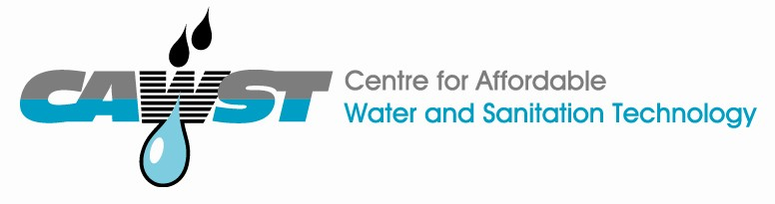


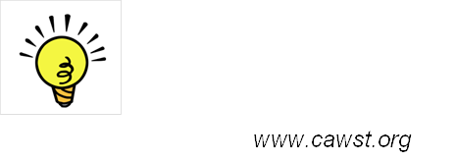
12, 2916 – 5th Avenue
Calgary, Alberta, T2A 6K4, Canadá
Teléfono: + 1 (403) 243-3285, fax: + 1 (403) 243-6199
Correo electrónico: cawst@cawst.org, sitio web: www.cawst.org
El Centro de Tecnologías Asequibles de Agua y Saneamiento (CAWST, por su sigla en inglés) es una organización sin fines de lucro con base en Calgary que proporciona capacitación y consultoría a organizaciones que trabajan directamente con poblaciones en países en desarrollo que carecen de acceso al agua limpia y al saneamiento básico.
Una de las principales estrategias de CAWST es hacer del conocimiento sobre agua un saber popular. Eso se logra, en parte, mediante el desarrollo y la distribución gratuita de materiales educativos con la intención de aumentar la disponibilidad de información para los que más lo necesitan.
Este documento es de contenido abierto y está elaborado bajo la licencia genérica Creative Commons Atribución 3.0. Para ver una copia de esa licencia, visite la página http://creativecommons.org/licenses/by/3.0/deed.es o envíe una carta a Creative Commons, 171 Second Street, Suite 300, San Francisco, California 94105, Estados Unidos.
Usted es libre de:
        Compartir – copiar, distribuir y difundir este documento.
        Editar – adaptar este documento.
Bajo las siguientes condiciones:
        Atribución. Deberá atribuírsele a CAWST el crédito de ser la fuente original del documento. Por favor, incluya la dirección a nuestro sitio web: www.cawst.org.
CAWST actualizará este documento periódicamente. Por ese motivo, no se recomienda que lo almacene para descargarlo desde su sitio web.
CAWST y sus directores, empleados, contratistas y voluntarios no asumen ninguna responsabilidad ni dan ninguna garantía respecto de los resultados que puedan obtenerse a partir del uso de la información proporcionada.
Manténgase actualizado y obtenga apoyo:
            Últimas actualizaciones de este documento.
            Otros talleres y recursos de capacitación relacionados.
            Apoyo sobre el uso de este documento para su trabajo.
CAWST provee mentoría y
asesoramiento sobre el uso de sus materiales
de capacitación.

Slide 2

Esta presentación se utiliza con el plan de lección 9: Marco del proyecto en el manual del capacitador Introducción al saneamiento ambiental.
Disponible en www.cawst.org/resources

Slide 3

Marco del proyecto

Slide 4

Resultados del aprendizaje
Hablar sobre el propósito del marco del proyecto.
Describir los cinco componentes del marco del proyecto.

Slide 5
¿Por qué algunos proyectos no logran alcanzar su potencial?
(Fuente: Maclean’s, 2010)
Notes:
¡Destaque que la letrina se está usando para almacenamiento! ¿Por qué sucede esto?
Foto de la revista Maclean (29 de noviembre de 2010):
Durban, Sudáfrica, instaló baños en los jardines de 90.000 hogares en 2002 luego de un brote de cólera provocado por la falta de saneamiento adecuado.
Tan pronto como se instalaron las letrinas, los residentes comenzaron a convertirlas en chozas, salas de estar y garajes o las derrumbaron. Algunos creían que el contacto cercano con los residuos traería desgracia, otros simplemente lo vieron como una oportunidad de usar los materiales o como un anexo para sus casas.
Es necesario crear la demanda de agua y saneamiento para que las personas quieran y valoren la tecnología. De esta forma se garantiza el uso adecuado a largo plazo.

Slide 6
¿Qué aprendimos?
Proyectos de saneamiento ambiental:
  Se llevan a cabo por una amplia variedad de implementadores
  Utilizan diferentes opciones de tecnología
  Utilizan diferentes enfoques de implementación
  Hay una diversa gama de objetivos generales
No hay un modelo de implementación estándar pero los proyectos de saneamiento exitosos abordan componentes comunes
Notes:
Los implementadores incluyen: empresarios locales, clubes de servicio, ONG locales, ONG nacionales, empresas privadas, ONG internacionales, gobiernos y organizaciones multilaterales
Las opciones de tecnología incluyen: diferentes tecnologías para cada función de la cadena de saneamiento, diferentes prácticas de gestión de residuos, diferentes métodos de control de vectores, diferentes tecnologías de tratamiento de aguas residuales
Los métodos de implementación incluyen: saneamiento total liderado por la comunidad, saneamiento social liderado por la escuela, marketing social, promoción del saneamiento, construcción comunitaria, distribución gratuita, subsidios completos, enfoques comerciales, enfoques empresariales, microcrédito, grupos de mujeres, escuelas
Los objetivos incluyen: respuesta de emergencia, desarrollo a largo plazo, salud, desarrollo económico, empoderamiento de la mujer
Una revisión de los distintos programas de implementación en todo el mundo muestra que no hay un enfoque único para el saneamiento ambiental perlo los proyectos sostenible abordan componentes comunes.

Slide 7

Marco del proyecto
Notes:
Opcional: muestre esta diapositiva para la actividad de introducción.
Divida a los participantes en grupos de 3 a 4 personas.
Entregue las hojas con el diagrama en blanco y dele a cada grupo los 5 componentes escritos en trozos de papel.
Pida a los grupos que ubiquen los componentes en el diagrama y expliquen por qué los han situado en esos lugares.
Después de 5 minutos, muestre el diagrama del marco de implementación en la siguiente diapositiva. Pida a los grupos que comparen sus diagramas con el del PowerPoint.

Slide 8
Marco del proyecto
Financiamiento del programa
Construcción de la capacidad humana
Creación de demanda
Suministro de productos y servicios
Monitoreo y mejora
Notes:
Si bien hay una gran variedad de organizaciones implementadoras que usan distintos enfoques, muchos de los programas más exitosos tuvieron en cuenta y abordaron cuidadosamente los siguientes componentes:
1. Creación de demanda de saneamiento ambiental
2. Suministro de los productos y servicios necesarios para cubrir esa demanda
3. Monitoreo y mejora continua de la implementación del programa
El marco también integra dos componentes de apoyo esenciales para la planificación e implementación exitosa de los elementos del proyecto:
4. Creación de capacidad humana
5. Garantía de la financiación continuada del proyecto

Slide 9

Creación de demanda
Afiche de marketing social para letrinas, Kenia (Fuente: Nuru International)
Notes:
Por qué: esencial para la adopción de un comportamiento nuevo a largo plazo.
Varios proyectos de saneamiento ambiental fallaron porque dependían de los suministros. Por ejemplo, las personas usan letrinas que realmente quieren usar (depende de la demanda). La demanda se crea sólo cuando las personas tienen la motivación, la oportunidad y la habilidad de invertir en saneamiento que se adapta a sus necesidades y aspiraciones.
En última instancia, todos los proyectos quieren generar un cambio: un aumento en el número de personas que tiene mejoras en el saneamiento ambiental. Para que algo cambie, uno tiene que hacer las cosas de manera distinta, como usar una letrina. Cambiar el comportamiento de las personas y luego crear la demanda de saneamiento ambiental, es un desafío importante para los implementadores. Requiere tiempo, una inversión sostenida y una variedad de estrategias.
Estudio de caso: Nuru International, Kenia
Puntos clave:
Nuru International participó en el taller de Introducción al saneamiento a bajo costo de CAWST en Kenia. Durante este taller, Nuru descubrió la importancia de crear la demanda para lograr el cambio de comportamiento como parte de una iniciativa de saneamiento exitosa.
Nuru desarrolló una losa para letrina de alta calidad y bajo costo conocida como NuChoo (Choo significa baño en swahili). Sus objetivos eran incrementar el uso de la letrina a través de la venta de este producto, generar ventas para ayudar a que Nuru sea más autosuficiente y contribuir a un ambiente que permita una mejor salud.
Para lograr estos objetivos Nuru desarrolló un plan de marketing social. Comenzaron su proyecto con un objetivo muy claro. Llevaron a cabo una investigación exhaustiva para poder comprender plenamente las necesidades, las barreras y los motivadores del público objetivo así como también qué medios se podrían utilizar para acceder a este público. En este caso, el público objetivo eran hombre rurales, que eran los que tomaban las decisiones de la familia. Se aseguraron de evitar hacer suposiciones sobre su público objetivo y se centraron en los hechos. Este parte del proceso los ayudó a diseñar mensajes claves sobre el producto que específicamente abordaba las necesidades, las barreras y los motivadores de su público objetivo. Los mensajes eran sobre la asequibilidad, el ahorro, la seguridad, la durabilidad y la conveniencia de adquirir el producto. Nuru creía en la “regla de siete” –que las personas tienen que escuchar un mensaje por lo menos siete veces antes de tomar medidas– así que optaron por centrar sus esfuerzos en un área específica para tener las mayores posibilidades que las personas escuchen el mensaje varias veces a través de diversos canales.
Armados con una amplia variedad de materiales marca NuChoo, que incluía afiches, camisetas e ¡incluso papel higiénico! El equipo de marketing social de Nuru armó un puesto NuChoo en los días en los que el mercado está más concurrido y en los eventos agrícolas. En estos eventos, pudieron atraer grupos de 200 personas. El equipo usó mucha creatividad durante estas promociones y creó una sensación de diversión al realizar competencias de baile sobre una losa de letrina que no solo atraía la atención de las personas sino que ¡también demostraba la durabilidad de la losa!
Nuru se dio cuenta que otra forma de llegar a su público objetivo es a través de sus hijos, por lo que desarrollaron una lámina para colorear con el número de teléfono de NuChoo bien visible como parte de la imagen. (Se estableció este número de teléfono para que sea sencillo que el público objetivo acceda a la información sobre el producto). El equipo de educación de Nuru los distribuyó a los niños en la escuela al final de las sesiones de divulgación y los niños se los llevaron a casa a sus padres. Desde esta distribución Nuru notó un aumento en las consultas de NuChoo, lo que confirmó que los niños pueden ser una gran influencia en el cambio de comportamiento.
En poco más de tres semanas, el equipo de marketing social de Nuru fue capaz de difundir el mensaje de NuChoo a más de 1.500 personas a través de una variedad de canales. Asistieron a más de 30 eventos y el número de clientes interesados y las ventas aumentaron en forma significativa.

Slide 10
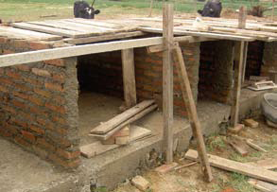
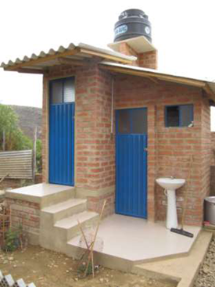
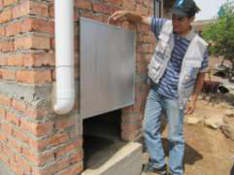
Suministro de productos y servicios
Construcción de letrinas de compostaje, Bolivia (Fuente: Aguatuya)
Notes:
Por qué:
Los hogares necesitan tanto el equipo del producto y los servicios de ayuda del "software” para garantizar que su uso sea adecuado y sistemático a largo plazo. Las personas necesitan tener un centro de contacto para recurrir al servicio de seguimiento, comprar repuestos o realizar consultas.
Eso requiere mucho más esfuerzo en el área de servicios que el realizado tradicionalmente en el sector de agua y saneamiento.
Cómo:
Determinar la demanda de bienes duraderos, insumos y servicios
Trabajar sobre sistemas y redes existentes que se puedan utilizar
Establecer sistemas nuevos, si fuera necesario
Muchas organizaciones elijen hacer un pequeño proyecto de prueba para establecer los procesos, aprender de la experiencia y asegurarse de la calidad de los productos y el servicio antes de expandir el programa.
Estudio de caso Aguatuya, Cochabamba, Bolivia
Puntos clave:
Proyecto piloto en tres comunidades, se construyeron 47 letrinas
Se proporcionaron dos opciones a los hogares: letrina de compostaje con desvío de orina o letrina con arrastre hidráulico, la mayoría de los hogares eligió la letrina de compostaje
Los hogares contribuyeron con el 10% del costo total, recibieron el apoyo económico del gobierno local y UN-HABITAT
La ONG construyó las letrinas para el hogar y, en algunas comunidades, las personas contribuyeron con los materiales y la mano de obra
El diseño incluía una estación de lavado de manos, área para bañarse, recolección de aguas grises y negras
Las personas recibieron educación y desarrollaron capacidades para saber usar y mantener las letrinas en forma adecuada
El 80% de las personas seguía usando las letrinas al final del proyecto, las principales razones mencionadas fueron confort y necesidad
Se siguen realizando visitas de seguimiento y educando a las personas sobre el uso y el mantenimiento adecuados
Para letrinas de compostaje:
La orina se recolecta en los hogares y se usa en sus propios jardines
Las heces se almacenan en un tambor de 100 L, todas las semanas una empresa local las recolecta y las transporta a una ubicación central donde se compostan, los domicilios tienen que pagar un pequeño cargo todos los meses por el servicio de recolección
Desafío: a veces el servicio no vaciaba las letrinas lo suficientemente rápido y los moradores tenían que vaciar y transportar las heces por su cuenta a la ubicación central
Desafío: tratar de vender el abono como producto comercial
Para letrinas con arrastre hidráulico:
Se construyeron algunas, la organización aún no ha resuelto cómo van a vaciarlas y cómo se van a tratar, usar y eliminar los excrementos

Slide 11
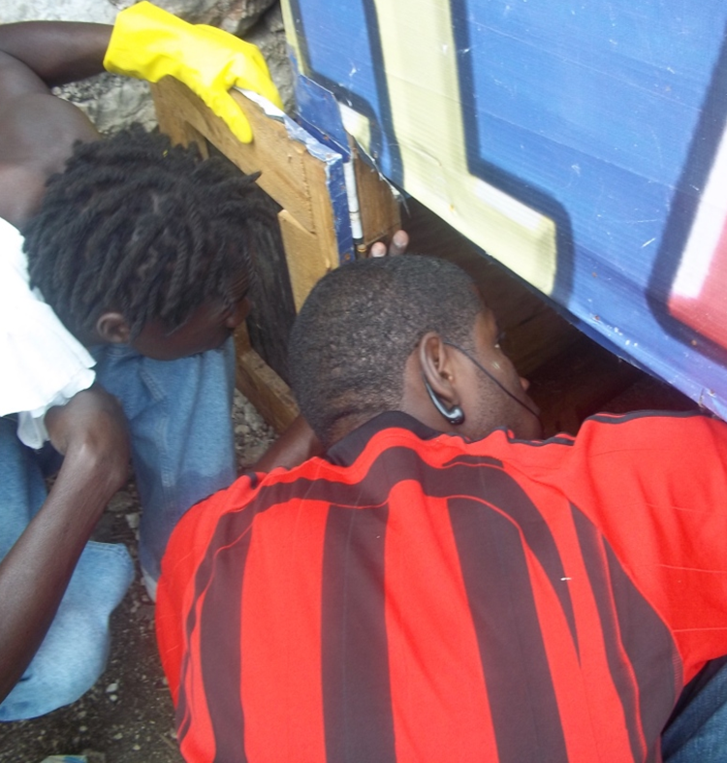
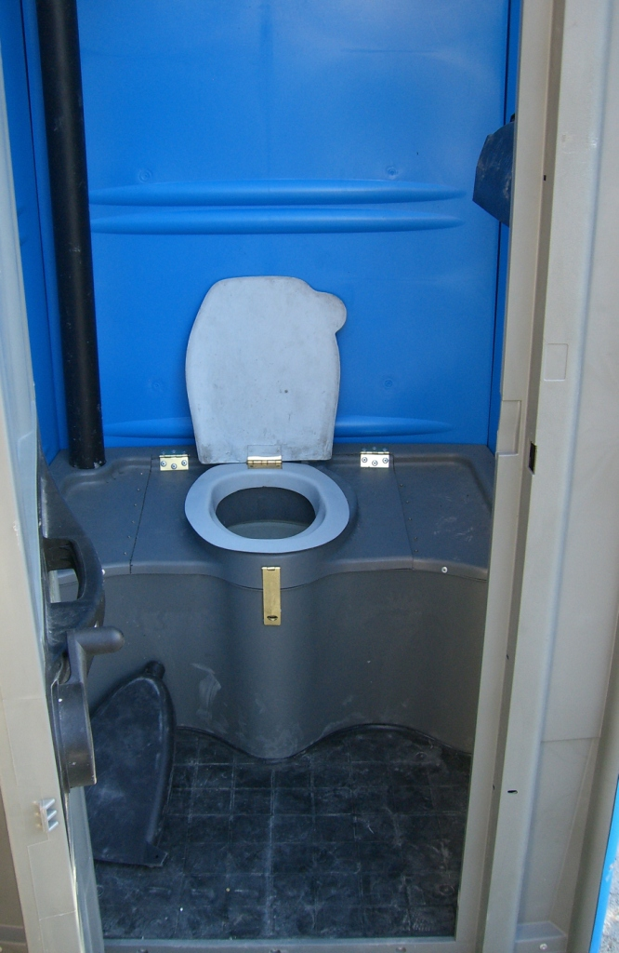
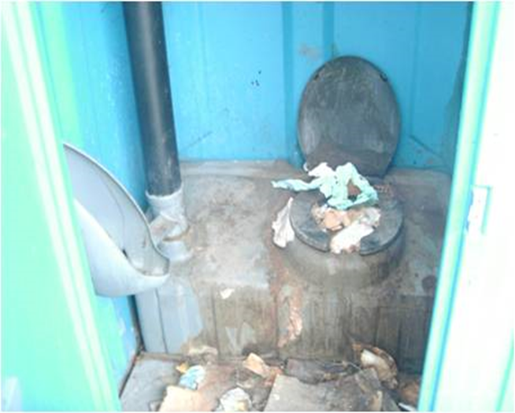
Evaluación y mejoras
Monitoreo de letrinas públicas, Haití (Fuente: SOIL)
Notes:
Por qué: es necesario producir un círculo de retroalimentación para la mejora continua del proyecto. Es importante medir el impacto del éxito, especialmente antes de ampliar el programa.
Cómo:
Monitorear el proceso, el producto y el impacto
Garantizar que la información recopilada se procese y conduzca al cambio
Estudio de caso: SOIL, Haití
Puntos clave:
Sustainable Organic Integrated Livelihoods (SOIL) se fundó en 2006 con el objetivo de transformar residuos en recursos en Haití. De 2006 a 2009, SOIL trabajó en el norte de Haití en la promoción de enfoques integrados para los problemas de pobreza, salud pública deficiente, productividad agrícola y destrucción ambiental. El principal objetivo de SOIL ha sido facilitar la prioridad de saneamiento ecológico (ecosaneamiento) identificada por la comunidad, donde los residuos humanos se convierten en fertilizante valioso. Tras el terremoto de enero de 2010, SOIL expandió las actividades de saneamiento a Puerto Príncipe para responder a las necesidades de saneamiento de los afectados.
Desde 2011, el trabajo de SOIL incluye:
Construcción de más de 250 baños públicos de ecosaneamiento en áreas rurales y urbanas y en campos de personas desplazadas internamente en Puerto Príncipe
Conversión de inodoros portátiles en inodoros con desvío de orina
Establecimiento de 5 sitios de compostaje en Puerto Príncipe y el norte de Haití, el más grande puede tratar los residuos de más de 30.000 personas
Producción de más de 150.000 galones (568 m3) de abono proveniente residuos humanos.
SOIL ha implementado el monitoreo y la evaluación regulares o "supervisión" de sus baños públicos
La supervisión comprende:
Identificación de problemas con el equipo y programación de reparaciones
Apoyo y aliento a los operadores de sanitarios
Recepción de retroalimentación de los operadores, especialmente en lo relacionado con posibles mejoras al equipo y al software
Recepción de retroalimentación de los usuarios, especialmente en lo relacionado con posibles mejoras al equipo y al software
En el caso de que los baños estén administrados por operadores a largo plazo, es necesario el monitoreo de rutina para garantizar que el operador se tome en serio sus responsabilidades y el baño siga limpio y en funcionamiento. En entornos urbanos como Puerto Príncipe, SOIL descubrió que visitar cada lugar y hablar con el encargado del baño un mínimo de dos veces por semana tenía un fuerte impacto en la limpieza y usabilidad de los baños. Los supervisores tienen que trabajar con una lista de verificación de requisitos identificados con anterioridad para que cada baño funcione adecuadamente.
Todas las semanas, los supervisores envían un informe por cada baño. El informe proporciona:
Un registro histórico del uso, los problemas y el mantenimiento del baño
Un documento de trabajo para facilitar las conversaciones con todo el equipo (lo que incluye ingenieros, animadores, administradores, supervisores y oficiales de enlace comunitarios)
Una herramienta utilizada para conversar durante la comunicación con el representante de cada sitio durante el pago y la entrega de materiales de limpieza
Si bien la comunidad debería supervisar a los operadores de sanitarios y verificar las reparaciones por su cuenta, los informes de monitoreo son un método de hacer responsable a la comunidad/comité y mostrar el compromiso de la organización para el éxito del proyecto.

Slide 12
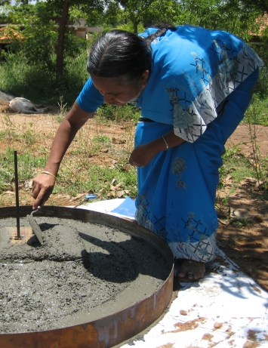
Creación de capacidad
Desarrollar la capacidad de la población local para satisfacer sus propias necesidades
Varios roles:
  Implementador del proyecto
  Promotores de la salud comunitaria
  Fabricante del producto
  Capacitador
  Otros actores (donantes, gobiernos, investigadores)
Capacitación de CAWST sobre cómo construir una losa de letrina, India
Notes:
El desarrollo del conocimiento y de las habilidades humanas es parte de la formación de capacidades necesarias para la implementación. El objetivo final de los proyectos de saneamiento ambiental debe ser el de desarrollar la capacidad de las poblaciones locales para que puedan satisfacer sus propias necesidades.
Se necesita una variedad de funciones para implementar proyectos de saneamiento ambiental. Los siguientes roles podrían estar a cargo de una o varias organizaciones:
Implementadores de proyecto: persona u organización que planifica e implementa unproyecto de saneamiento ambiental.
Promotores de salud comunitaria: concientizan y educan a las familias sobre necesidades de saneamiento ambiental.
Fabricantes del producto: construyen y distribuyen los productos de saneamiento (por ejemplo, letrinas, toallas sanitarias para higiene menstrual, grifos caseros "tippy taps").
Capacitadores: proporcionan capacitación y asesoría para ayudar a los implementadores.
Otros actores: donadores, gobiernos, universidades e instituciones educativas

Slide 13
Financiamiento del proyecto
Recibir pago por hacer pipí, India (Fuente: SCOPE y WASTE)
Notes:
Por qué: el financiamiento a largo plazo asegura la adopción a largo plazo
Cómo:
Determinar los costos del producto que incluyen la planificación, la promoción, la fabricación y la distribución del producto, monitoreo y evaluación
Determinar cuánto pueden y están dispuestas a pagar las personas
Determinar la brecha entre eso y los costos reales
Desarrollar una estrategia para permitir el acceso sostenido al financiamiento, se pueden utilizar diferentes financiadores para cubrir los diferentes costos
Estudio de caso: SCOPE y WASTE, India
Puntos clave:
¡Imagínese que le paguen por hacer pipí! Esto es exactamente lo que sucede si visitas el complejo de baños comunitarios en Saliyar Street en Musiri, una ciudad de alrededor de 30.000 personas en el estado Tamil Nadu del sur de India. Un pipí vale 10 paisas – un décimo de rupia. Eso no es mucho, se necesitarían alrededor de 450 visitas para ganar un dólar. Sin embargo, para evitar el mal uso, el cuidador da una "tarjeta de usuario" especial y le hace una marca. Recibe el pago a fin de mes pero solamente por dos visitas al día.
No sólo el sistema de pago es inusual. Los inodoros separan las heces y la orina, que se recolectan por separado. Las heces se compostan en una cámara abajo debajo de la losa y producen alrededor de 1 tonelada de abono cada 6 meses. Se recolectan alrededor de 250 litros de orina por semana. Se diluye y se usa para fertilizar arroz, banana y caña de azúcar que crecen cerca.
Society for Community Organisation and People’s Education (SCOPE), una ONG local, construyó el complejo de baños comunitarios en 2006. Lo usan alrededor de 200 familias que solían defecar al aire libre. Además, los baños se diseñaron para niños, personas discapacitadas y mayores.
La administración de la ciudad de Musiri otorgó la tierra. El costo total para construir los baños fue de INR 850.000 (alrededor de US$18.000).
Después de un período de prueba, la ciudad de Musiri entregó la administración a SCOPE.
El funcionamiento y el mantenimiento anual cuesta alrededor de INR 120.000 por año (alrededor de US$2,700). Esto cubre los gastos como el salario del cuidador, cenizas de madera, solución de limpieza biológica para las tuberías, electricidad y pago a los usuarios. La mayoría de los gastos es para salarios y cenizas. El pago a los usuarios representa menos del 10% del total.
Parte de los costos de funcionamiento y mantenimiento se pagan de la venta de orina y abono. El ingreso de la venta de orina, abono y bananas y guayabas que crecen alrededor del complejo de baños es alrededor de US$800, lo que deja un déficit de US$1,900. La administración de la ciudad de Musiri paga la mayoría de esto, mientras que SCOPE cubre el 10% restante. Estos cálculos no incluyen los INR 38,400 (US$850) que la ciudad espera ahorrar porque ya no tiene que eliminar las aguas residuales de las fosas sépticas de los baños convencionales.

Slide 14
Reunir todo
Financiamiento del programa
Creación de capacidades
Creación de demanda
Provisión de
productos y servicios
Monitoreo
y
mejora

Slide 15
Revisión
¿Cuál es el aspecto del marco que es nuevo o interesante para usted?
Notes:
Pídales que en parejas comenten un aspecto del marco de implementación que fuera nuevo para ellos o les pareció interesante y por qué.
Resumen de los mensajes clave: el enfoque que utiliza un implementador debe estar bien pensado. La implementación del proyecto es un proceso complejo en el cual la efectividad de una estrategia particular puede depender en gran medida de las otras decisiones que se tomen. A veces, las estrategias escogidas por los implementadores se puede complementar y reforzar mutuamente, lo que produce un proyecto muy efectivo. Otras veces, las estrategias escogidas se pueden contradecir o cancelar mutuamente, lo que da lugar a una implementación ineficaz.

